Slide 1




EloTask
CONECTA, COMUNICA, COLABORA
Cássia Baptista – 20231704
Marlinda Congo – 20241718
Miguel Almeida – 20240206
Deuwer Rabelais – 20241521

Slide 2



Identificação do problema
A proposta consiste no desenvolvimento de uma plataforma web que reúne em num único espaço as principais ferramentas necessárias para um trabalho em equipa, como comunicação, gestão de tarefas e projetos, reuniões, calendário e partilha de documentos.
O objetivo é simplificar e organizar a colaboração, evitando a utilização de várias aplicações e permitindo que a comunicação, as tarefas e o progresso do projeto estejam integrados numa única plataforma.

Slide 3

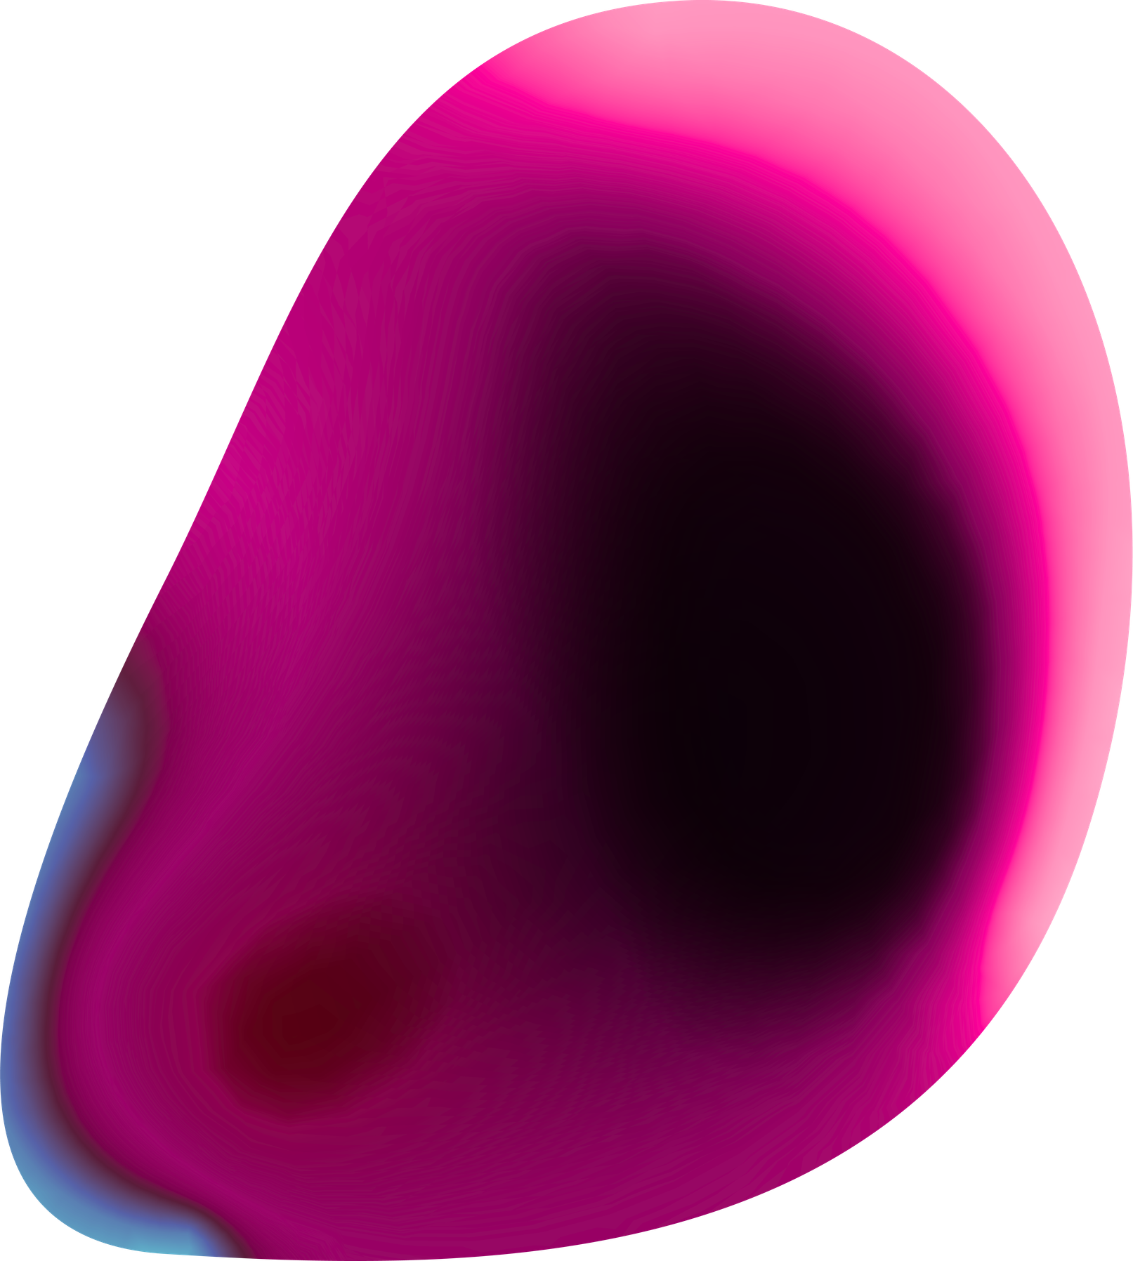

Motivação
Atualmente, o trabalho em equipa envolve frequentemente a utilização de várias plataformas para comunicar, realizar reuniões, gerir tarefas, partilhar documentos e organizar prazos. Esta fragmentação pode causar dispersão da informação, perda de tempo e dificuldade no acompanhamento das atividades.
Surge a necessidade de uma solução que centralize estas funcionalidades num único espaço, tornando a colaboração mais simples, organizada e eficiente.

Slide 4
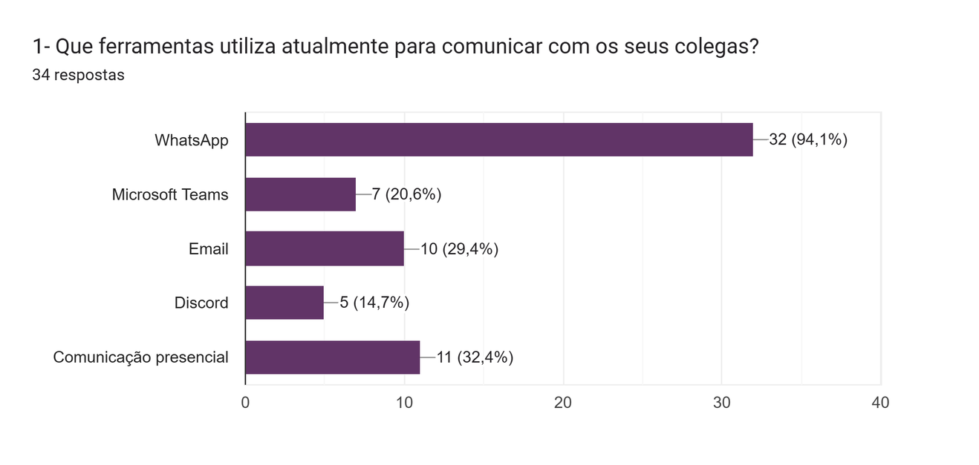
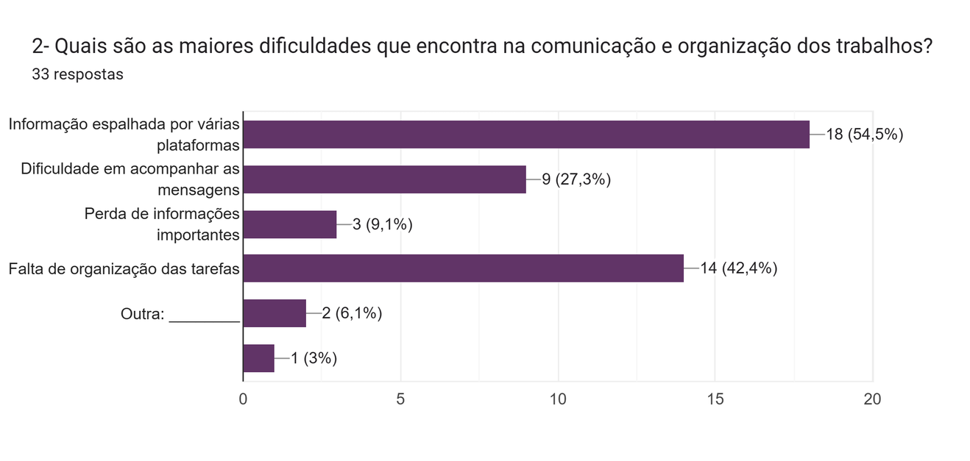

Resultados obtidos

Slide 5
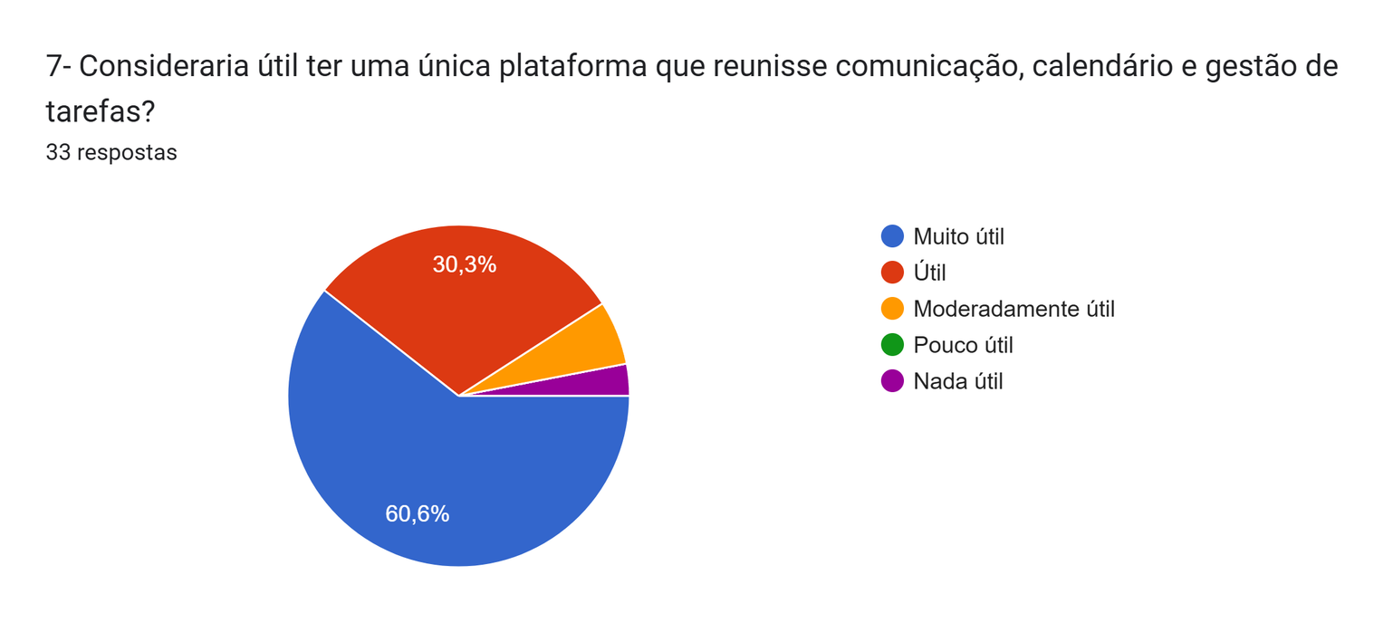
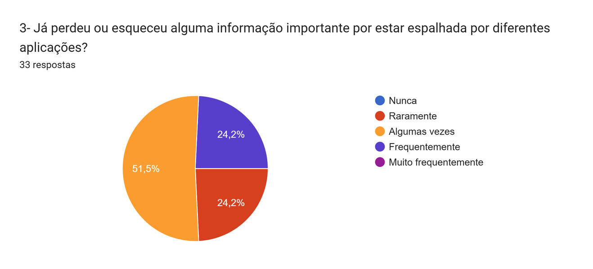

Slide 6


Solução Proposta
A solução consiste numa plataforma integrada que permite comunicar, organizar e gerir o trabalho num único ambiente. Os utilizadores poderão criar projetos, trocar mensagens, realizar reuniões, distribuir tarefas, definir responsáveis e prazos, partilhar documentos e acompanhar o progresso das atividades.
A principal vantagem está na integração entre estas funcionalidades, permitindo que a comunicação e a gestão do trabalho estejam diretamente relacionadas dentro de cada projeto.

Slide 7
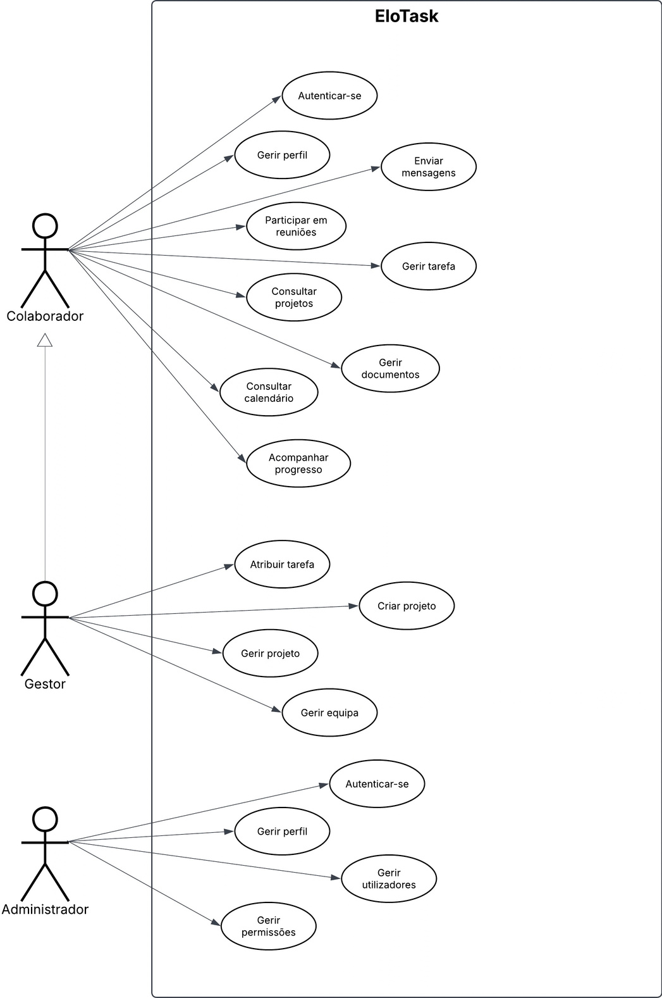

Diagrama de casos de uso

Slide 8

Principais Funcionalidades
Comunicação
Organização
Gestão de trabalho
IA
  Chat individual
  Chat de grupo
  Canais
  Notificações
  Chamadas/reuniões
  Calendário
  Reuniões
  Documentos
  Férias/folgas
  Horários/turnos
  Resumo de reuniões
  Identificação de tarefas através de conversas
  Sugestão de prazos
  Resumo de trabalho pendente
  Projetos
  Tarefas
  Responsáveis
  Prioridades
  Prazos
  Estados das tarefas
  Checklist

Slide 9
Resultados Esperados
Com esta plataforma pretende-se tornar o trabalho em equipa mais simples, organizado e eficiente, centralizando num único espaço a comunicação, as tarefas e toda a informação relacionada com cada projeto.
A solução permitirá reduzir a dispersão de informação, facilitar o acompanhamento das atividades e tornar mais claras as responsabilidades de cada membro da equipa.

Slide 10
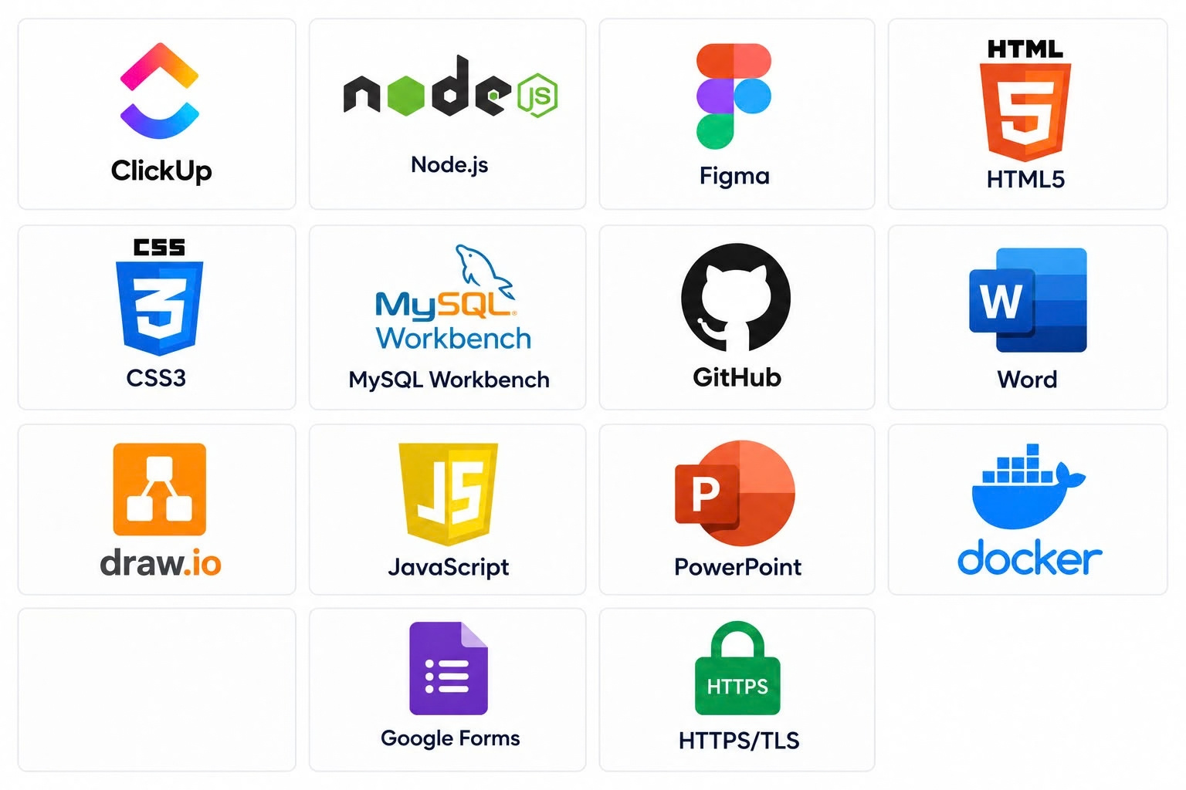
Tecnologias e Desenvolvimento

Slide 11

"Organizar melhor, Comunicar melhor, Trabalhar melhor."
Obrigado!!!

